Slide 1
Fejlődéspszichológia

Slide 2
Fejlődéspszichológia
Kutatja az ember fizikai, emocionális, szociális és kognitív fejlődését egész élete során
Fejlődési szakasz | Életkor
Perinatális | Fogantatástól megszületésig
Újszülött és csecsemőkor | 0-1
Kisgyerekkor | 1-3
Óvodáskor | 3-6
Kisiskolás kor | 6-12
Serdülőkor | 12-19
Fiatal felnőttkor | 19-35
Középső felnőttkor | 35-65
Öregkor | 65-

Slide 3
Filogenézis és ontogenézis
FILOGENÉZIS(TÖRZSFEJLŐDÉS): ebben a folyamatban történt meg az emberré válás. Két fő fázisát különböztetjük meg. Az első a szubhumán fázis (ember előtti), melyben a biológiai, evolúciós és természeti hatások létrehozták az emberi fajt. A második a humán fázis, melyben a társas és társadalmi hatások kerültek előtérbe, így alakítva ki az embert, mint társadalmi lényt.
ONTOGENÉZIS(EGYEDFEJLŐDÉS): a személy születésétől az élete végéig tartó időszakot jelenti. Függ az örökléstől, környezettől, személyes aktivitástól.

Slide 4
3 nézőpont a fejlődést illetően
NATIVIZMUS: amely szerint az embernek vannak vele született eszméi, képességei vagy készségei, amelyekkel születése után azonnal rendelkezik és ami segít neki értelmezni a világot. A nativisták szerint bizonyos eszmék vagy preferenciák velünk születnek (Kant).
EMPIRIZMUS: a környezeti hatások szerepe kizárólagos (tabula rasa irányzat) . A korai empiristák szerint minden ember a tanulásra való képességgel, de előre meghatározott eszmék, vagy készségek nélkül születik, és a tapasztalat, tehát a környezet meghatározó szerepet tölt be a tanulásban és fejlődésben. (Locke, Hume)
INTERAKCIONALIZMUS: a fejlődés függ az öröklődés-környezet-aktivitás faktorok együttes hatásától(interakciójától). Az öröklés csak prediszpozíció arra vonatkozóan, hogy valamilyen fukció vagy tulajdonság kifejlődik-e

Slide 5
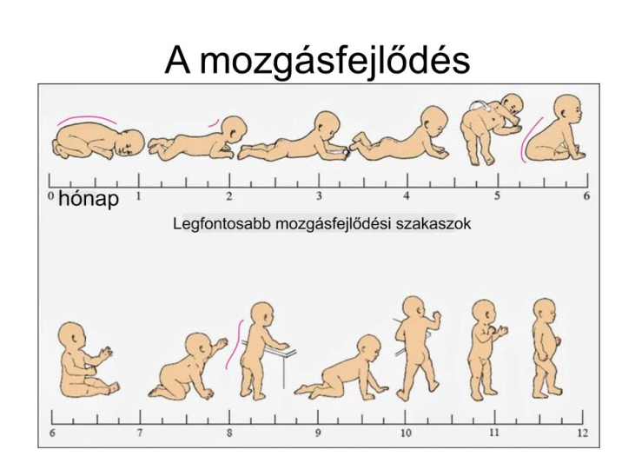
Érés és a kritikus periódus
A fejlődés fő oka az érés, a
változások genetikailag meghatározottak
Kritikus periódus: az a fejlődési szakasz, amelyben a szervezet leginkább – optimálisan-kész bizonyos készségekre vonatkozó válaszminták megtanulására.
Pl: a nyelvi fejlődés ( legkésőbb 7 éves korig megszerzett nyelvi tapasztalatokra van szükség), korai fejlesztés alapelve, mozgásfejlődés

Slide 6
Módszerek az öröklés és környezet hatásainak vizsgálatára
Magatartásgenetika: öröklött, genetikus tényezőknek a viselkedésre gyakorolt hatását vizsgálja
leggyakrabban alkalmazott módszere az ikerkutatás.
Ennek során monozigóta (egypetéjű), tehát genetikailag teljes mértékben azonos, valamint a heterozigóta (kétpetéjű), genetikailag csak 50%-ban azonos ikreket hasonlítanak össze, különböző vizsgált jellegzetességek szerint.
Az ikerkutatás módszere arra az előfeltevésre épül, hogy az együtt nevelt ikerpárok nagyjából ugyanazon környezeti hatásnak (élettapasztalat) vannak kitéve, legyenek akár mono-, akár heterozigóták.
Gyakran használt módszer még az adoptációkutatás is. Ennek során az örökbefogadó szülők és az örökbefogadott gyermek, illetve a gyerekek és biológiai szülők hasonlóságát vizsgálják. A biológiai szülőkkel való hasonlóságot genetikai tényezők, az örökbefogadó szülőkkel való hasonlóságot környezeti hatások eredményének tekintik.

